Slide 1
파이썬 9일차
클래스

Slide 2
객체
객체 지향 프로그래밍 (Object Oriented Programming)
객체를 우선으로 생각해서 프로그래밍하는 것
클래스 기반의 객체 지향 프로그래밍 언어는 클래스를 기반으로 객체 만들고, 그러한 객체를 우선으로 생각하여 프로그래밍함
클래스 (class)
객체 (object)

Slide 3
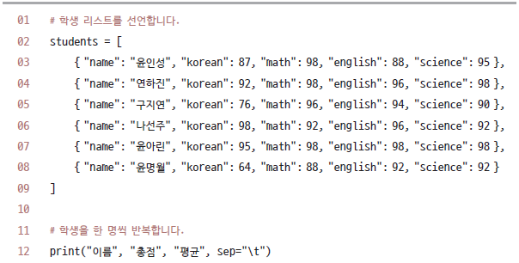
객체
데이터 (data)
예시 – 딕셔너리로 객체 만들기

Slide 4
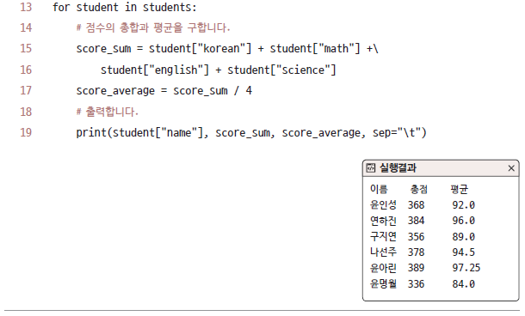
객체

Slide 5

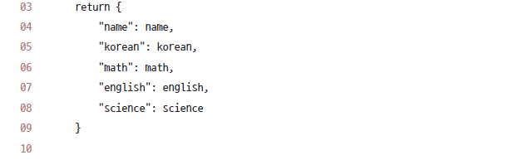
객체
객체 (object)
여러 가지 속성 가질 수 있는 모든 대상
예시 – 객체를 만드는 함수

Slide 6
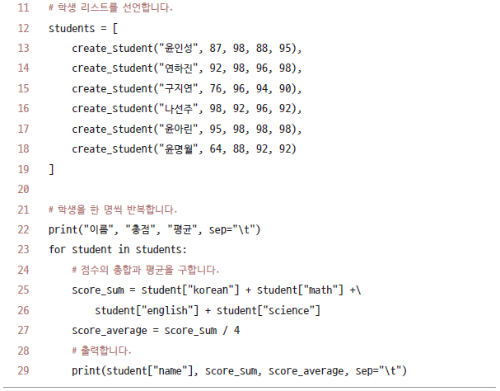
객체

Slide 7
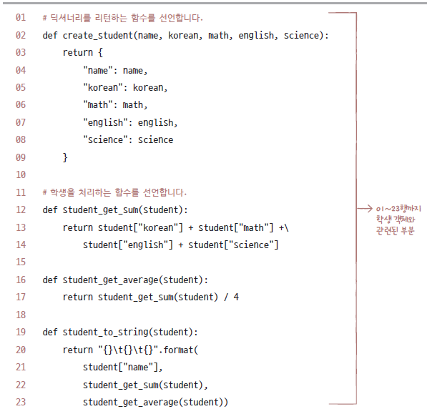
객체
학생을 매개변수로 받는 형태의 함수로 만들면 코드가 더 균형 잡히게 됨

Slide 8
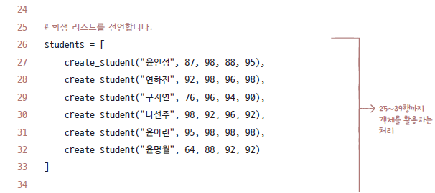
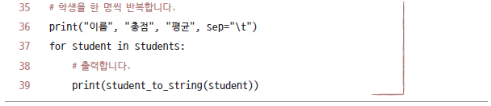
객체

Slide 9

클래스
클래스 (class)
객체를 조금 더 효율적으로 생성하기 위해 만들어진 구문
인스턴스 (instance)
생성자 사용하여 이러한 클래스 기반으로 만들어진 객체

Slide 10
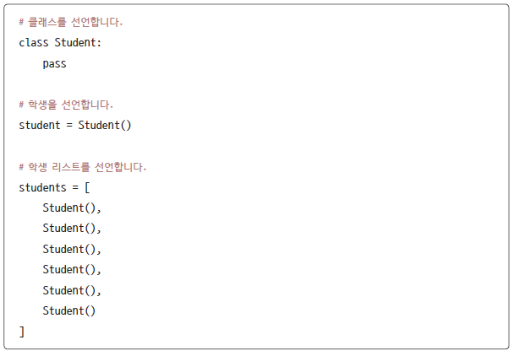
클래스

Slide 11

클래스
생성자 (constructor)
클래스 이름과 같은 함수
클래스 내부의 함수는 첫 번째 매개변수로 반드시 self 입력해야 함
self : ‘자기 자신’ 나타내는 딕셔너리
self.<식별자> 형태로 접근

Slide 12
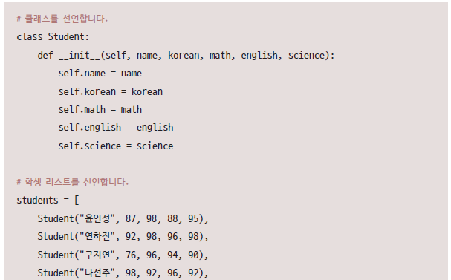
클래스

Slide 13
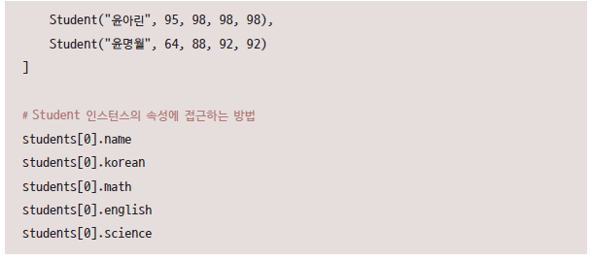
클래스

Slide 14
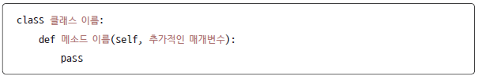
클래스
메소드 (method)
클래스가 가지고 있는 함수

Slide 15
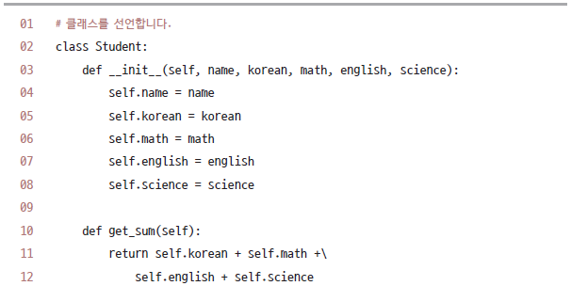

클래스
예시 – 클래스 내부에 함수 선언하기

Slide 16
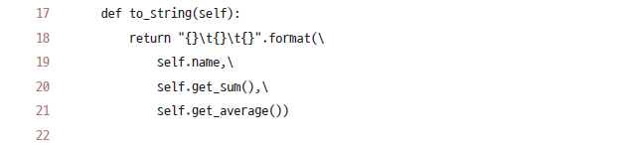
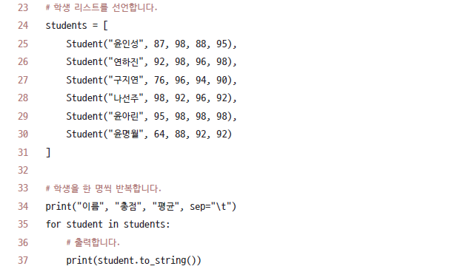
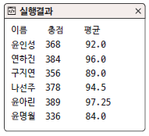
클래스

Slide 17
키워드 정리
객체 : 속성을 가질 수 있는 모든 것 의미
객체 지향 프로그래밍 언어 : 객체를 기반으로 프로그램 만드는 프로그래밍 언어
추상화 : 복잡한 자료, 모듈, 시스템 등으로부터 핵심적인 개념 또는 기능을 간추려 내는 것
클래스 : 객체를 쉽고 편리하게 생성하기 위해 만들어진 구문
인스턴스 : 클래스를 기반으로 생성한 객체
생성자 : 클래스 이름과 같은 인스턴스 생성할 때 만드는 함수
메소드 : 클래스가 가진 함수

Slide 18
클래스
상속
어떤 클래스를 기반으로 그 속성과 기능을 물려받아 새로운 클래스 만드는 것
isinstance() 함수
상속 관계에 따라서 객체가 어떤 클래스를 기반으로 만들었는지 확인할 수 있게 해주는 함수
str() 함수

Slide 19
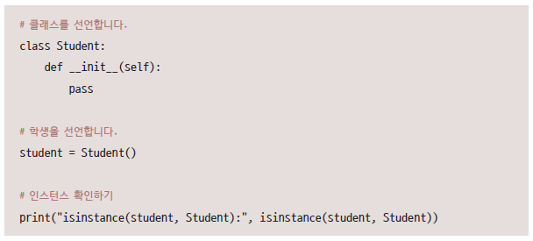
클래스
isinstance() 함수
객체가 어떤 클래스로부터 만들어졌는지 확인

Slide 20

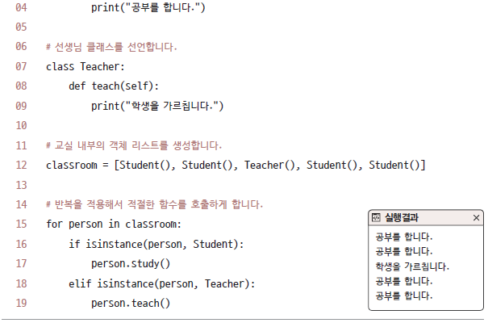
클래스
isinstance() 함수의 다양한 활용
예시 – 리스트 내부에 여러 종류의 인스턴스 들어있을 때, 인스턴스들을 구분하며 속성과 기능 사용

Slide 21
클래스
다양한 보조 기능들
__<이름>__() 형태
특수한 상황에 자동으로 호출되도록 만들어짐

Slide 22
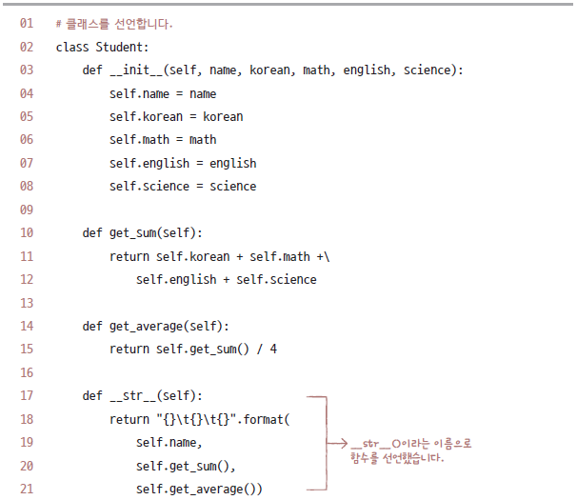
클래스
예시 - __str__() 함수

Slide 23
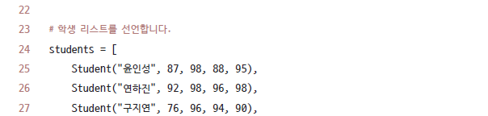
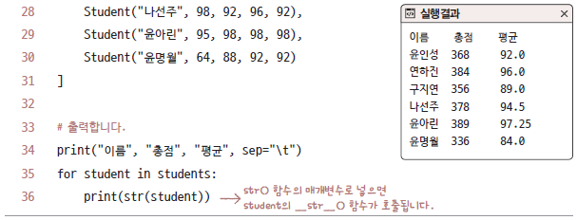
클래스
이와 같이 __str__() 함수 정의하면 str() 함수 호출할 때 __str__() 함수가 자동으로 호출

Slide 24
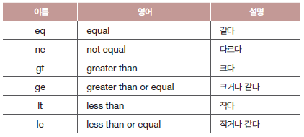
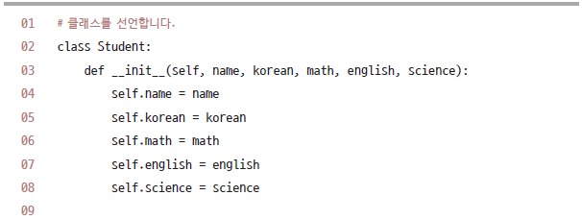
클래스
예시 – 크기 비교 함수

Slide 25
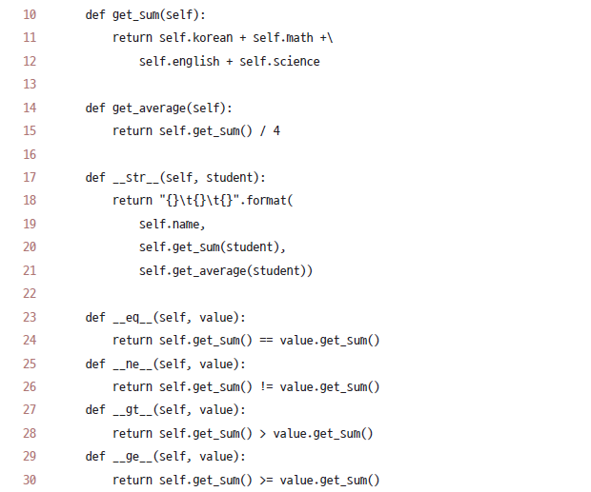
클래스

Slide 26
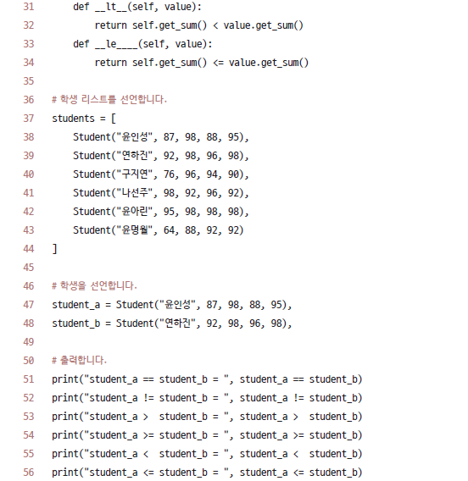
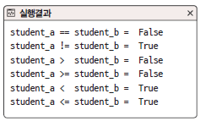
클래스

Slide 27

클래스
클래스 변수
class 구문 바로 아래의 단계에 변수를 선언
클래스 변수에 접근

Slide 28
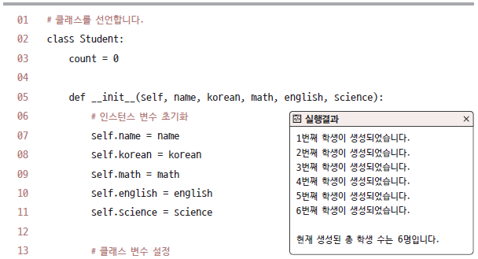
클래스
활용 예시

Slide 29
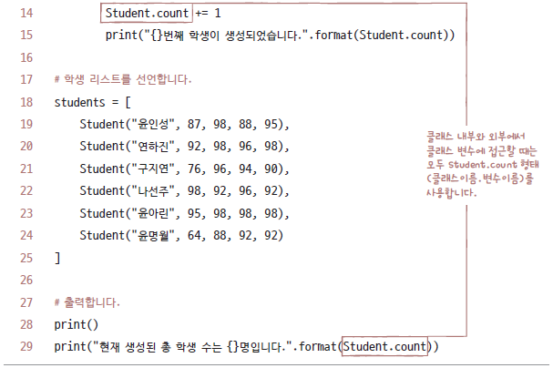
클래스

Slide 30
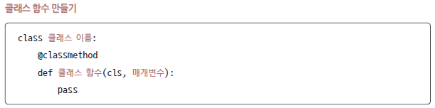

클래스
클래스 함수
클래스가 가진 함수
‘클래스가 가진 기능’ 명시적으로 나타냄
데코레이터 (decorator) : @classmethod

Slide 31
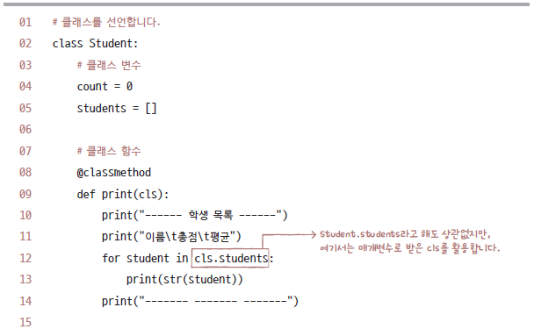
클래스
활용 예시 – Student.print()

Slide 32
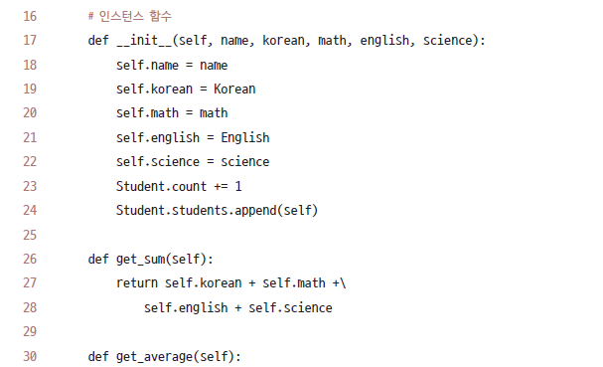
클래스

Slide 33
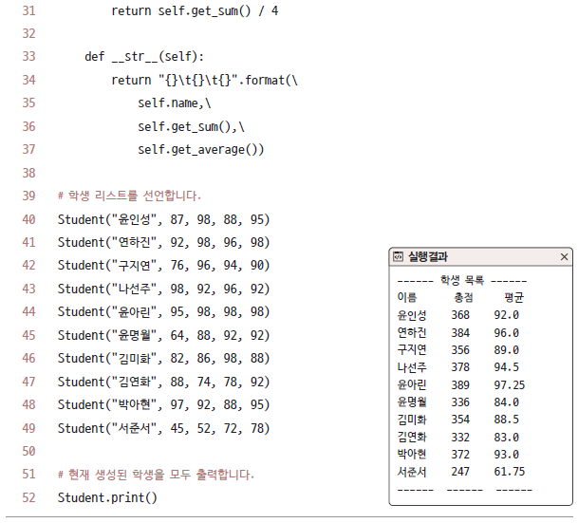
클래스

Slide 34
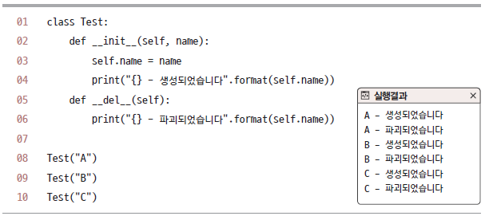
클래스
가비지 컬렉터 (garbage collector)
더 사용할 가능성이 없는 데이터를 메모리에서 제거하는 역할
예시 – 변수에 저장하지 않은 경우

Slide 35
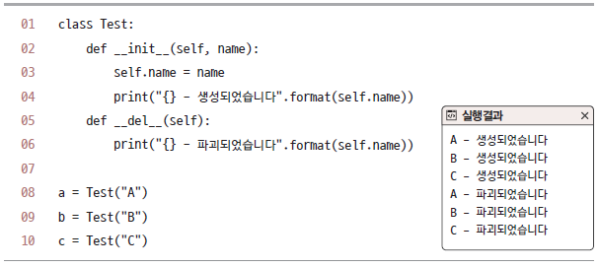
클래스
예시 – 변수에 데이터 저장한 경우

Slide 36
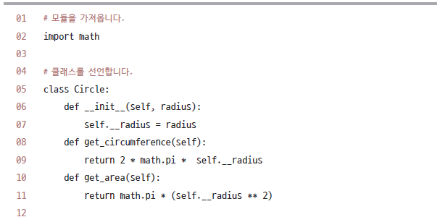
클래스
프라이빗 변수
변수를 마음대로 사용하는 것 방지
__<변수 이름> 형태로 인스턴스 변수 이름 선언

Slide 37
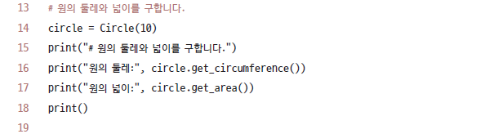
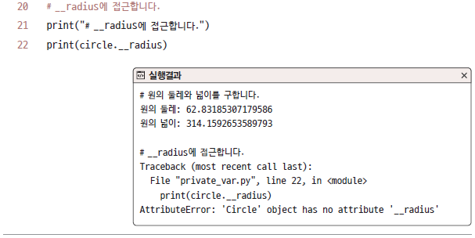
클래스

Slide 38
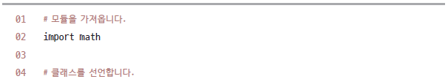
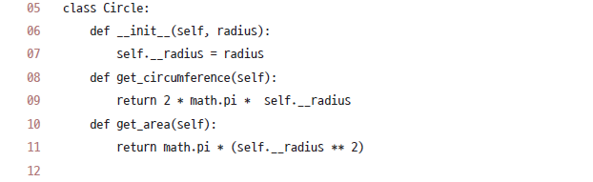
클래스
게터 (getter) 와 세터 (setter)
프라이빗 변수 값 추출하거나 변경할 목적으로 간접적으로 속성에 접근하도록 하는 함수
예시

Slide 39
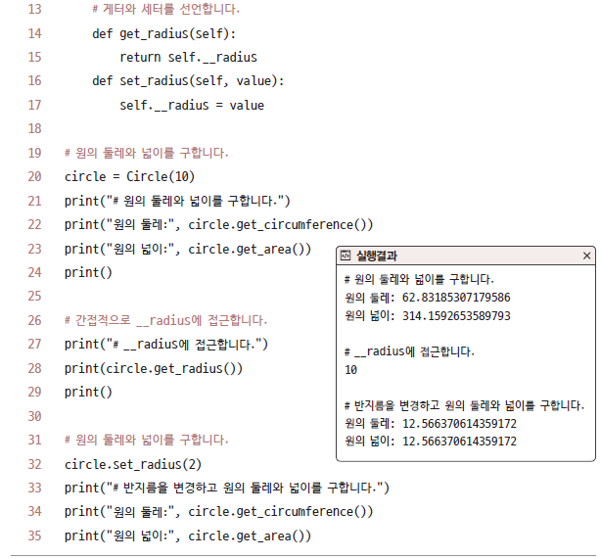
클래스

Slide 40
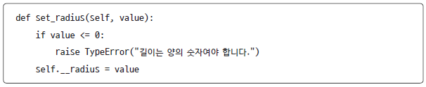
클래스
이와 같이 함수 사용해 값 변경하면 여러 가지 처리 추가할 수 있음
ex) set_radius() 함수에 다음과 같은 코드 추가하여 __radius에 할당할 값을 양의 숫자로만 한정

Slide 41
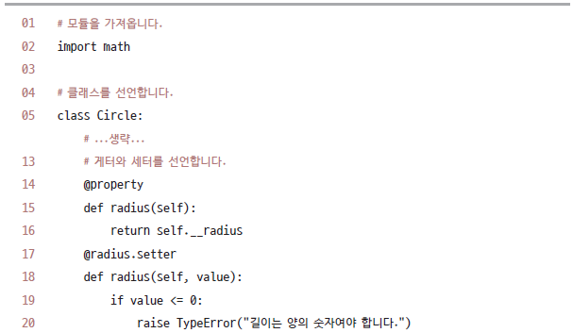
클래스
데코레이터를 사용한 게터와 세터
파이썬 프로그래밍 언어에서 제공하는 게터와 세타 만들고 사용하는 기능
변수 이름과 같은 함수 정의하고 위에 @property와 @<변수 이름>.setter 데코레이터 붙이기

Slide 42
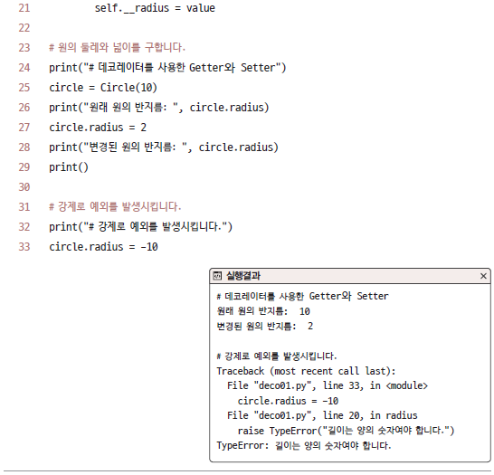
클래스

Slide 43
클래스
상속 (inheritance)
다른 누군가가 만든 기본 형태에 내가 원하는 것만 교체
다중 상속
다른 누군가가 만든 형태들을 조립하여 내가 원하는 것을 만드는 것
프로그래밍 언어에서 기반이 되는 것을 부모, 이를 기반으로 생성한 것을 자식이라 부름. 부모가 자식에게 자신의 기반을 물려주는 기능이므로 “상속”

Slide 44
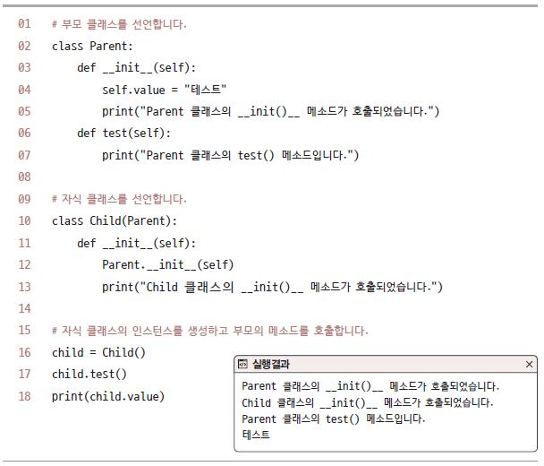
클래스

Slide 45
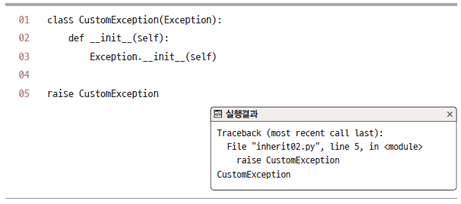
클래스
예외 클래스 만들기
Exception 클래스 수정하여 CustomException 클래스 만들기

Slide 46
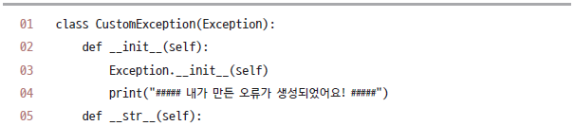
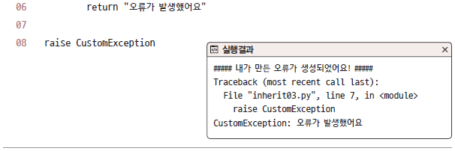
클래스
예시 – 수정. 자식 클래스로써 부모의 함수 재정의하기

Slide 47
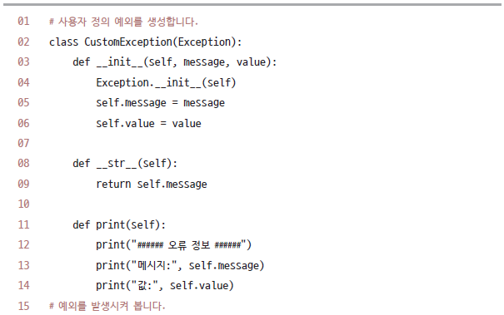
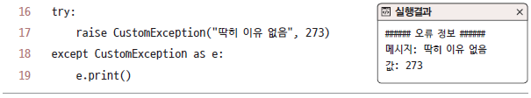
클래스
예시 – 자식 클래스로써 부모에 없는 새로운 함수 정의하기

Slide 48
클래스
isinstance() : 어떤 클래스의 인스턴스인지 확인할 때 사용하는 함수
클래스 변수, 클래스 함수 : 클래스 이름 뒤에 마침표 찍고 바로 사용할 수 있는 클래스가 갖는 변수와 함수
상속 : 어떤 클래스 기반으로 그 속성과 기능을 물려받아 새로운 클래스 만드는 것

